Slide 1
Positionsbestimmung drahtloser mobiler eingebetteter Systeme mittels Time Difference of Arrival
präsentiert von
Oliver Koepp
Zur Erlangung des akademisches Grades
Bachelor of Engineering
24.01.2020

Slide 2
Gliederung
Einleitung
Grundlagen
Implementierung
Software
Modultest
Auswertung
Praktische Durchführung
Positionsbestimmung drahtloser mobiler eingebetteter Systeme mittels Time Difference of Arrival

Slide 3
Einleitung
Problem:
„Eine Positionsbestimmung im Zentimeterbereich durchzuführen“
Lösung:
Kommunikation zwischen Master und Slave
2,4GHz Funk
Hörbaren Schall
Zeitsynchronisation
Precision Time Protocol (PTP)
Positionsbestimmung
Time Difference of Arrival
Positionsbestimmung drahtloser mobiler eingebetteter Systeme mittels Time Difference of Arrival

Slide 4
Grundlagen – Master /Slave
Software:
RIOT – The friendly Operating System for the Internet of Things
Echtzeitfähig
Fokus – Drahtlose Sensornetzwerke
Multithreading
Ist mit SAMR21 kompatibel
Hardware:
Atmel SAM R21 Xplained Pro Board
RIOT OS
Integriertes 2,4GHz Funkmodul
Integrierbarkeit in vorhandene Systeme
Positionsbestimmung drahtloser mobiler eingebetteter Systeme mittels Time Difference of Arrival

Slide 5
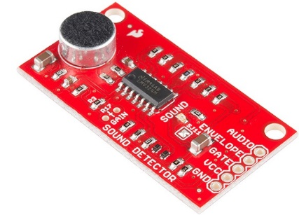
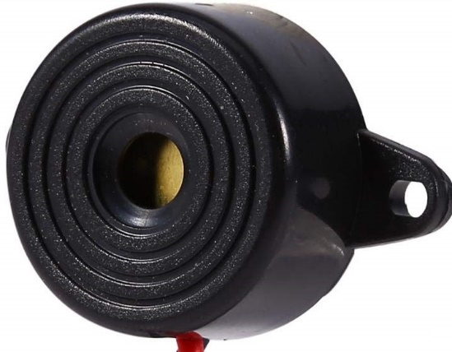
Grundlagen – Master /Slave
Master:
Unbekannte Position
SparkFun Sound Detector
Detektion von Hörbarem Schall
TTL – Ausgang
Veränderbare Empfindlichkeit
Slave:
Sitzt bei bekannten Positionen (Koordinaten)
Lautsprecher
PIEP – Ton → andere Töne werden überlagert
Positionsbestimmung drahtloser mobiler eingebetteter Systeme mittels Time Difference of Arrival

Slide 6
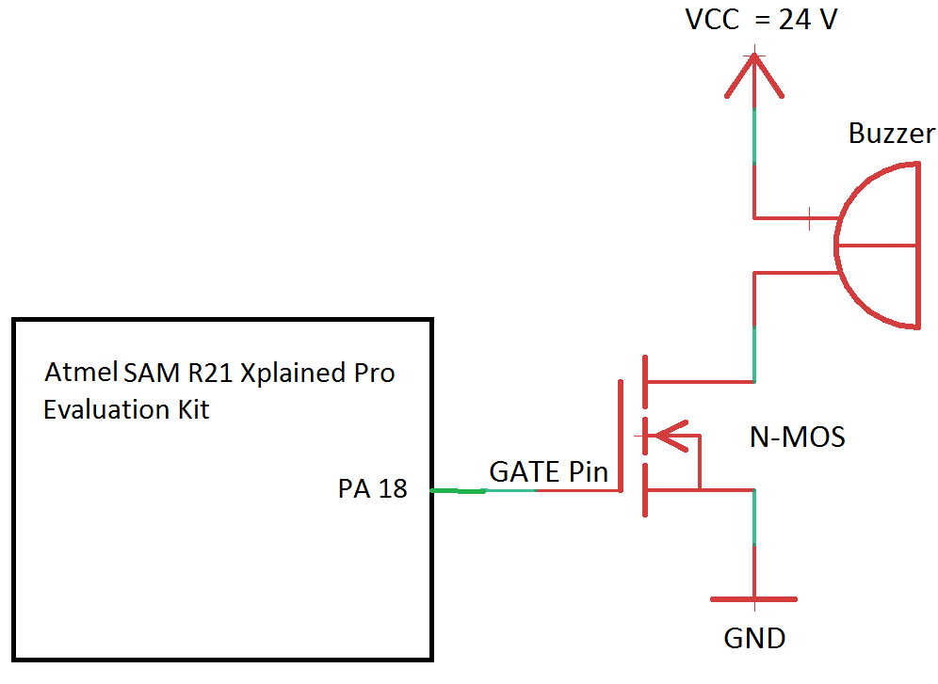
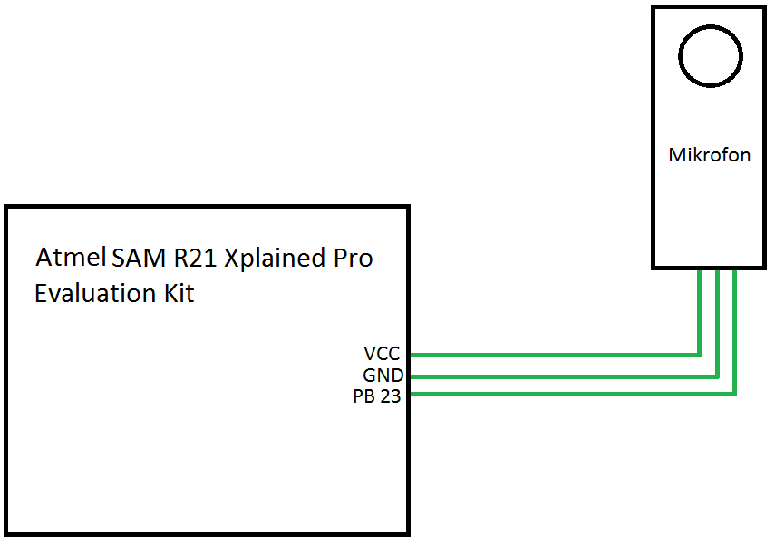
Grundlagen – Master /Slave
Master: Slave:
Positionsbestimmung drahtloser mobiler eingebetteter Systeme mittels Time Difference of Arrival

Slide 7
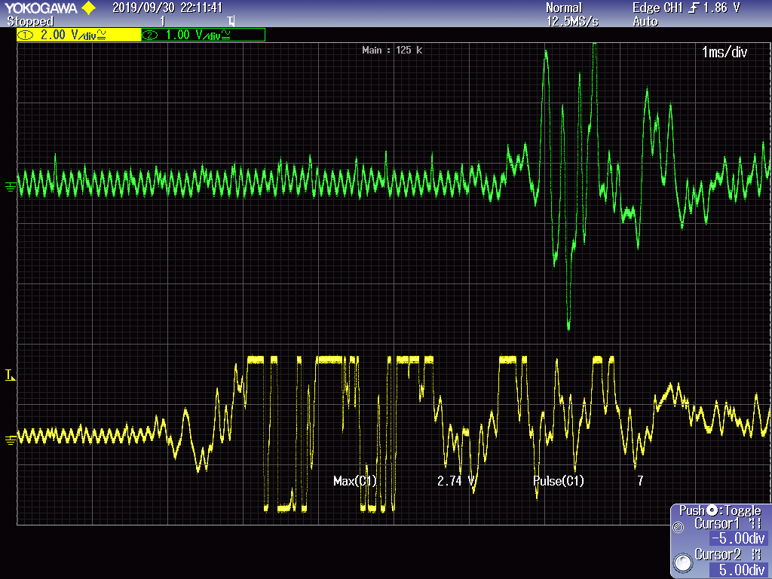
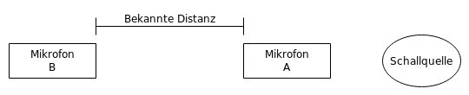
Positionsbestimmung drahtloser mobiler eingebetteter Systeme mittels Time Difference of Arrival

Slide 8
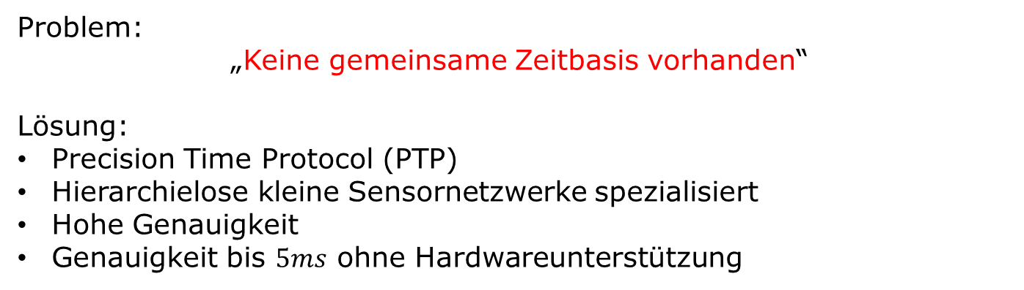
Grundlagen – Zeitsynchronisation
Problem:
„Keine gemeinsame Zeitbasis vorhanden“
Lösung:
Precision Time Protocol (PTP)
Hierarchielose kleine Sensornetzwerke spezialisiert
Hohe Genauigkeit
Genauigkeit bis $5ms$ ohne Hardwareunterstützung
Positionsbestimmung drahtloser mobiler eingebetteter Systeme mittels Time Difference of Arrival

Slide 9
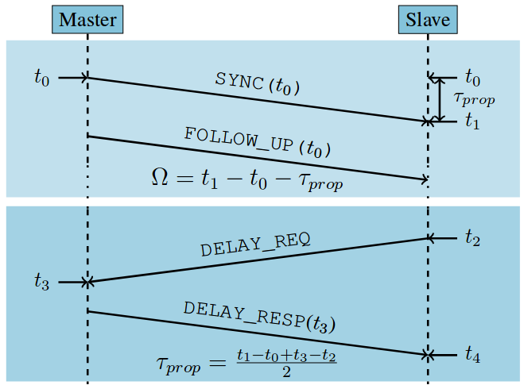
Grundlagen – Zeitsynchronisation
Laufzeitverzögerung
Bestimmung des
PINGs
Synchronisation der
Zeit
Request / Response –
Nachrichtenaustausch
Positionsbestimmung drahtloser mobiler eingebetteter Systeme mittels Time Difference of Arrival

Slide 10




Grundlagen – Time Difference of Arrival
Verfahren zur Laufzeitmessung
Laufzeitunterschied von zwei Zeitstempel
Art des Signals ist irrelevant
$$t_{0}$$
$$t_{1}$$
$t_{diff}=t_{0}$-${ t}_{1}$
Positionsbestimmung drahtloser mobiler eingebetteter Systeme mittels Time Difference of Arrival

Slide 11
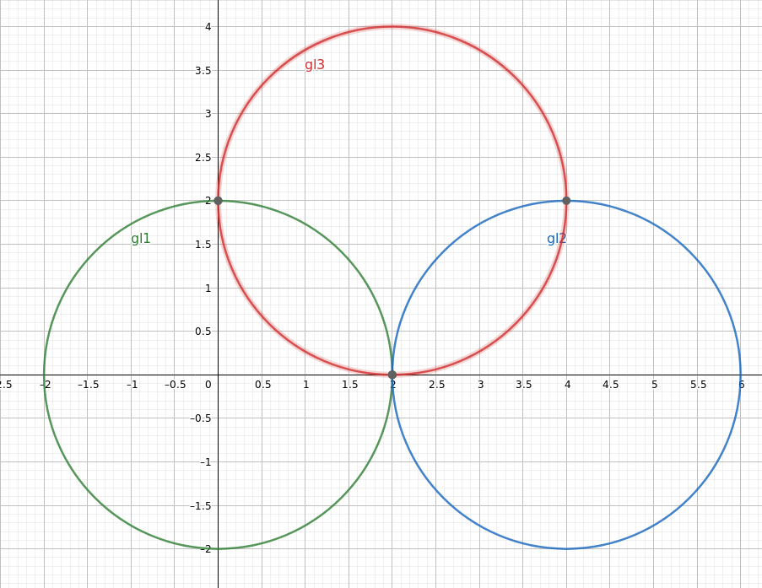
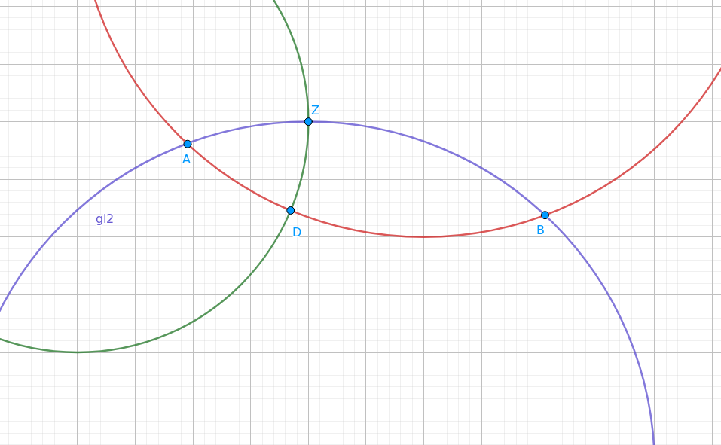
Grundlagen – Mathematik
Schall breitet sich Kreisförmig in 2D aus
Schnittpunkt von drei Kreisen → eindeutige Punktidentifizierung
Schnittpunkt von drei
Kreisgleichungen
Positionsbestimmung drahtloser mobiler eingebetteter Systeme mittels Time Difference of Arrival

Slide 12
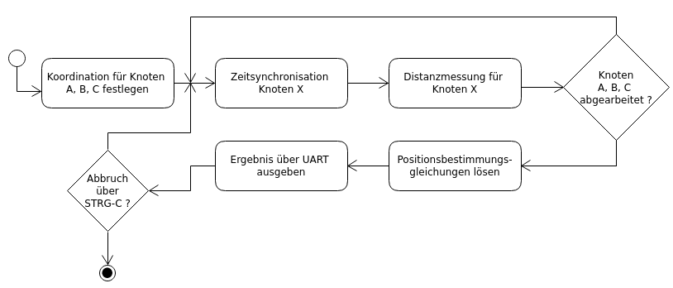

Implementierung – Software
Nein
Nein
Ja
Ja
$$X∈\left\{A,B,C\right\}$$
Positionsbestimmung drahtloser mobiler eingebetteter Systeme mittels Time Difference of Arrival

Slide 13
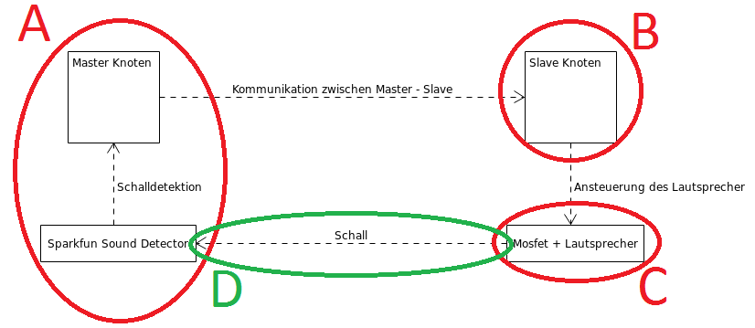
Implementierung – Modultest
Fehlereingrenzung durch unabhängige Module
Abweichungen besser zu erkennen
Positionsbestimmung drahtloser mobiler eingebetteter Systeme mittels Time Difference of Arrival

Slide 14

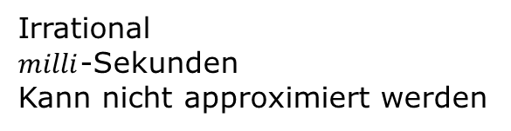


Implementierung – Modultest
Konstant
$μ$-Sekunden
Konstant
$μ$-Sekunden
Konstant
$n$-Sekunden
Irrational
$milli$-Sekunden
Kann nicht approximiert werden
Positionsbestimmung drahtloser mobiler eingebetteter Systeme mittels Time Difference of Arrival

Slide 15
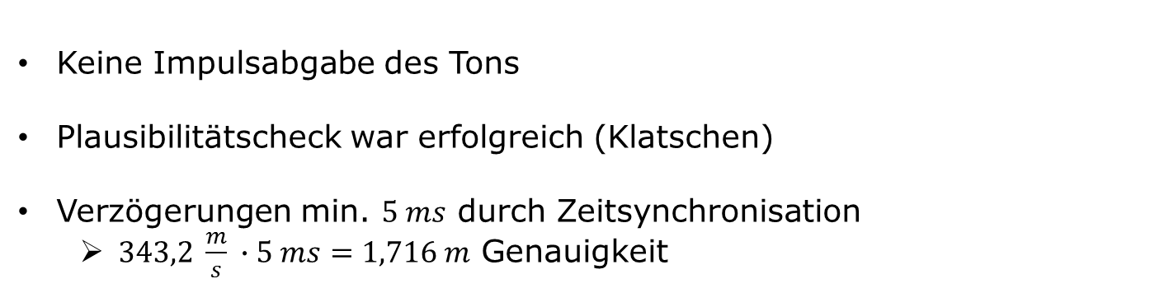
Vermutung – Modul D
Keine Impulsabgabe des Tons
Plausibilitätscheck war erfolgreich (Klatschen)
Verzögerungen min. $5 ms$ durch Zeitsynchronisation
$343,2 \frac{m}{s} ∙5 ms=1,716 m$ Genauigkeit
Positionsbestimmung drahtloser mobiler eingebetteter Systeme mittels Time Difference of Arrival

Slide 16
Auswertung
Positionsbestimmung → Technisch realisierbar
Zentimetergenauigkeit nicht erfüllt
Einschränkungen bei der Hardware
Irrationale Schwankungen
Hardware nicht optimal ausgesucht
Unit Test
Gleichungen für die Positionsbestimmung
Abstand zweier Punkte
Quadratische Gleichung
Positionsbestimmung drahtloser mobiler eingebetteter Systeme mittels Time Difference of Arrival

Slide 17
Praktische Durchführung
Zeitsynchronisation
Precision Time Protocol
Theoretische Positionsbestimmung
Schnittpunkt ohne Schwankung
Schnittpunkt mit Schwankung
Praktische Positionsbestimmung
Zeitsynchronisation
Messung
Positionsbestimmung drahtloser mobiler eingebetteter Systeme mittels Time Difference of Arrival

